Slide 1
Day04 组合选择器与浮动

Slide 2
掌握 基本 Emmet 语法，能快速生成 html和css代码
熟悉 组合选择器的使用
知道不同类型元素的特征
能够处理块级元素的溢出
能够处理文本的换行
知道浮动元素的特征，并利用浮动特征控制布局结构

Slide 3
Emmet 语法
组合选择器
文档流与元素类型
元素的显示方式
浮动与清除浮动

Slide 4
Emmet 语法
组合选择器
文档流与元素类型
元素的显示方式
浮动与清除浮动

Slide 5

Emmet 快速生成代码
目标：能通过 emmet语法 快速生成 html 和 css 代码
学习路径
快速生成 HTML
快速生成 CSS
Emmet 语法：通过简写语法，快速生成代码，VsCode内部已集成

Slide 6
Emmet 快速生成代码
目标：能通过 emmet语法 快速生成 html 和 css 代码
学习路径
快速生成 HTML
快速生成 CSS
Emmet 语法：通过简写语法，快速生成代码，VsCode内部已集成

Slide 7
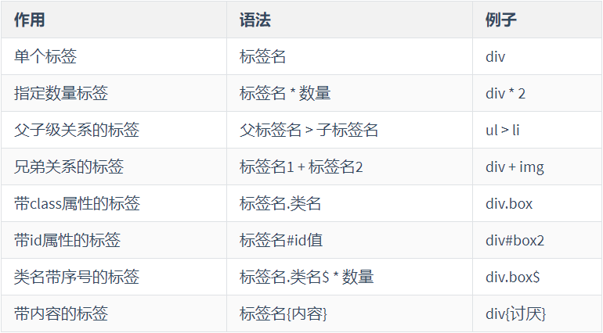
Emmet 快速生成代码
1. 快速生成 HTML
生成 HTML 常见语法：

Slide 8
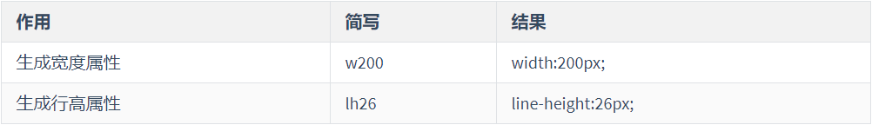
Emmet 快速生成代码
2. 快速生成 CSS
生成 CSS 常见语法：
单位：默认为 px，可以直接指定其他单位，如： lh26em

Slide 9
Emmet 快速生成代码.小结
目标：能通过 emmet语法 快速生成 html 和 css 代码
快速生成 HTML
快速生成 CSS
长度单位：默认为 px，可以直接指定其他单位，如： lh26em

Slide 10
Emmet 语法
组合选择器
文档流与元素类型
元素的显示方式
浮动与清除浮动

Slide 11
组合选择器
目标：掌握 组合选择器
学习路径
后代选择器
并集选择器
交集选择器

Slide 12
组合选择器
组合选择器 - 后代选择器
<ul>
<li>孙悟空</li>
<li>貂蝉</li>
<li>
<ul>
<li>大乔</li>
<li>吕布</li>
</ul>
</li>
</ul>
子代
后代选择器：(包含选择器)
作用：可以选择某标签包含的所有后代标签
父代
孙代...

Slide 13
组合选择器
组合选择器 - 后代选择器
<ul>
<li>孙悟空</li>
<li>貂蝉</li>
<li>
<ul>
<li>大乔</li>
<li>吕布</li>
</ul>
</li>
</ul>
子代
后代选择器：(包含选择器)
作用：可以选择某标签包含的所有后代标签
需求：将 ul 中 所有 li 标签文字设置为 红色
实现：
父代
孙代...
<ol>
<li>腾云突击</li>
<li>大闹天宫</li>
</ol>
<style>
</style>
父代兄弟
ul li {
color: red;
}

Slide 14
组合选择器
组合选择器 - 后代选择器
<ul>
<li>孙悟空</li>
<li>貂蝉</li>
<li>
<ul>
<li>大乔</li>
<li>吕布</li>
</ul>
</li>
</ul>
子代
后代选择器：(包含选择器)
作用：可以选择某标签包含的所有后代标签
需求：将 ul 中 所有 li 标签文字设置为 红色
语法：
父代
孙代...
<ol>
<li>腾云突击</li>
<li>大闹天宫</li>
</ol>
<style>
</style>
父代兄弟
父代标签名 子代标签名 {
color: red;
}

Slide 15
组合选择器
组合选择器
- 并集选择器
并集选择器
作用：可以让多个选择器共享一套样式
需求：将 li 标签 和 p 标签 文字设置为 红色
实现：
<p>
戏作小诗君一笑，
从来佳茗似佳人- 苏轼
</p>
<ul>
<li>腾云突击</li>
<li>大闹天宫</li>
</ul>
<style>
</style>
p,li {
color: red;
}

Slide 16
组合选择器
组合选择器
- 并集选择器
并集选择器
作用：可以让多个选择器共享一套样式
需求：将 li 标签 和 p 标签 文字设置为 红色
语法：
<p>
戏作小诗君一笑，
从来佳茗似佳人- 苏轼
</p>
<ul>
<li>腾云突击</li>
<li>大闹天宫</li>
</ul>
<style>
</style>
选择器1,选择器2 {
color: red;
}
并集选择器是一种组合，不限制使用的选择器类型

Slide 17
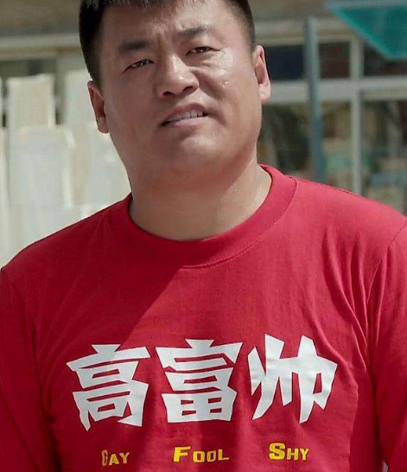
组合选择器
组合选择器
- 交集选择器
交集选择器
作用：将至少两个选择器连在一起使用（既要还要）
需求：将 li 标签 中 class="err" 的文字改成红色
实现：
<style>
</style>
<h3> 此时此景，我想吟诗一首</h3>
li.err {
color: red;
}
<ul>
<li>啊~长了一双土豪的手</li>
<li>可我还是只单身的狗</li>
<li class="err">谁愿做我的女朋友</li>
</ul>
<p class="err">巨大闹钟声！！！</p>

Slide 18
组合选择器
组合选择器
- 交集选择器
交集选择器
作用：将至少两个选择器连在一起使用（既要还要）
需求：将 li 标签 中 class="err" 的文字改成红色
语法：
<style>
</style>
<h3> 此时此景，我想吟诗一首</h3>
标签选择器.类选择器 {
属性1: 值1;
...
}
<ul>
<li>啊~长了一双土豪的手</li>
<li>可我还是只单身的狗</li>
<li class="err">谁愿做我的女朋友</li>
</ul>
<p class="err">巨大闹钟声！！！</p>
交集选择器 中间 不能有空格！

Slide 19
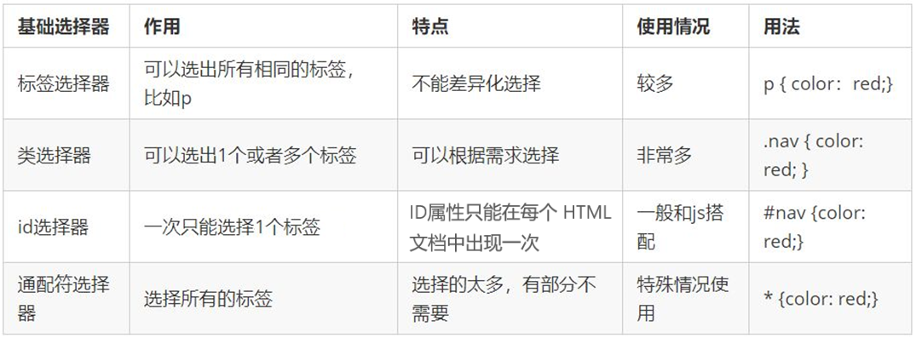
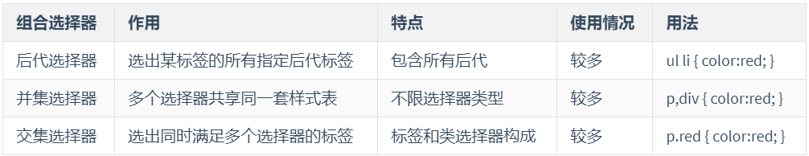
组合选择器
目标：掌握 CSS 选择器的使用，能熟练使用基础选择器
基础选择器
标签选择器
类选择器
id 选择器
通配符选择器
组合选择器
后代选择器
并集选择器
交集选择器

Slide 20
文档流与元素类型
目标：知道 标准文档流中元素的排列方式 和 不同类型元素的特征
学习路径
什么是 文档流
元素的显示模式
元素显示模式的转换
块级元素的特殊处理

Slide 21
文档流与元素类型
目标：知道 标准文档流中元素的排列方式 和 不同类型元素的特征
学习路径
什么是 文档流
元素的显示模式
元素显示模式的转换
块级元素的特殊处理

Slide 22

文档流与元素类型
什么是文档流？
文档流：是浏览器在显示（渲染）网页标签时所采用的一套排列规则
块级元素 上下排列：独占一行
行内元素 水平排列：默认从左到右，遇到障碍或宽度不够会自动换行
行内块元素 等...
块级元素？行内元素？行内块元素？什么鬼？

Slide 23
文档流与元素类型
目标：知道 标准文档流中元素的排列方式 和 不同类型元素的特征
学习路径
什么是 文档流
元素的显示模式
元素显示模式的转换
块级元素的特殊处理

Slide 24

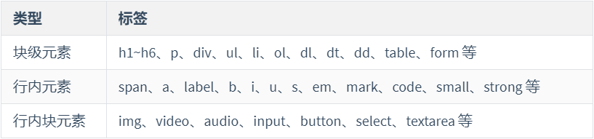
文档流与元素类型
什么是显示模式？
元素显示模式：就是 元素(标签) 以什么方式进行显示，如 ：
div 独占一行
span 不独占一行，一行中可以放多个 span
常见元素显示模式类型：
块级元素 (容器级)
行内元素 (文本级)
行内块元素

Slide 25
文档流与元素类型
块级元素、行内元素、行内块元素
元素显示模式的类型 - 块级元素
常见块级元素：h1~h6、p、div、ul、li、ol、dl、dt、dd、table、form 等
典型：div
特点：
容器级，可以放 行内 或 块级元素
霸道，独占一行
宽高、内外边距 都可直接控制
宽度默认为父元素的 100%
高度默认由内容撑起来
注意：
p 标签 主要用于存放文字，不能放其它块级元素
h1-h6 标题标签 也是存放文字用的

Slide 26
文档流与元素类型
块级元素、行内元素、行内块元素
元素显示模式的类型 - 行内元素（内联元素）
常见行内元素：span、a、label、b、i、u、s、em、mark、code、small、strong 等
典型：span
特点：
文本级，一般只放 文本 或 其它行内元素
和相邻行内元素在一行，一行可以显示多个，行满后另起一行
不占有独立区域，只靠自身内容尺寸来支撑高宽
宽高 无法直接设置
外边距 左右有效，上下无效；内边距都有效；
注意：
超链接 里 一般放文字，也可以放 img 标签，但不能再放 超链接

Slide 27



文档流与元素类型
块级元素、行内元素、行内块元素
+
=
元素显示模式的类型 - 行内块元素
常见行内块元素：img、video、audio、input、button、select、textarea 等
典型：img
特点：兼有 行内元素 和 块级元素特点
和相邻行内元素（行内块）在一行，中间有空白间隙
一行可以显示多个，行满后另起一行
宽高默认值就是它本身内容的宽高
宽高和内外边距有可以控制
行内元素特点
：一行多个，行满自动换行，内容决定默认宽高
块级元素特点
：宽高 、 内外边距 可以通过属性设置

Slide 28
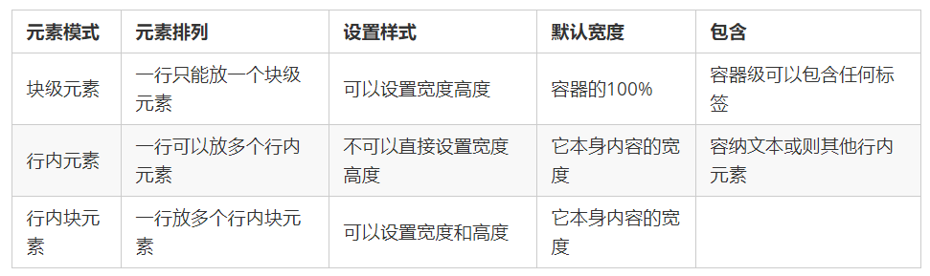
文档流与元素类型
块级元素、行内元素、行内块元素
元素显示模式的类型 - 小结

Slide 29
文档流与元素类型
目标：知道 标准文档流中元素的排列方式 和 不同类型元素的特征
学习路径
什么是 文档流
元素的显示模式
元素显示模式的转换
块级元素的特殊处理

Slide 30
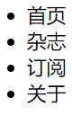
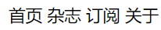
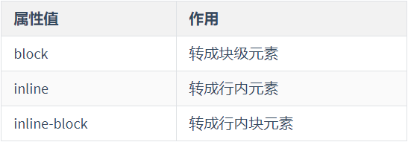
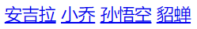
文档流与元素类型
元素显示模式的转换
不同类型的显示模式 可以进行 转换
语法：
li 是 块级元素，怎么成1行显示呢？
选择器 {
display: block | inline | inline-block;
}
a 标签 是行内元素，怎么设置宽呢？

Slide 31
文档流与元素类型
目标：知道 标准文档流中元素的排列方式 和 不同类型元素的特征
学习路径
什么是 文档流
元素的显示模式
元素显示模式的转换
块级元素的特殊处理

Slide 32
文档流与元素类型
目标：知道 标准文档流中元素的排列方式 和 不同类型元素的特征
学习路径
什么是 文档流
元素的显示模式
元素显示模式的转换
块级元素的特殊处理
文本换行
溢出处理
外边距合并
塌陷现象

Slide 33
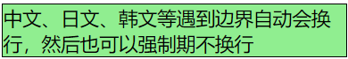
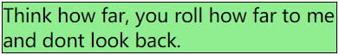
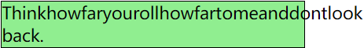
文档流与元素类型
块级元素的特殊处理 - 文本换行
规则：
中文、日文、韩文等遇到边界自动会换行
英文按照 单词 会自动换行
英文连续长单词不会换行
处理：
文本内容多时，有时会需要强制换行
语法：
文本内容多时，有时会需要强制不换行
语法：
选择器 {
word-break: break-all;
}
选择器 {
white-space: nowrap;
}

Slide 34
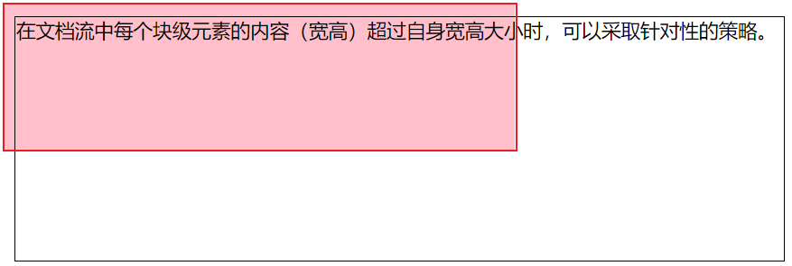
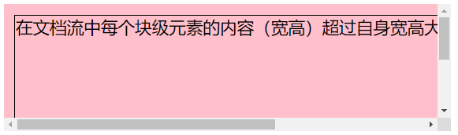
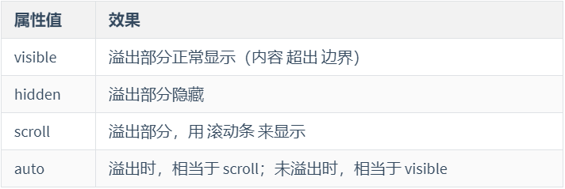
文档流与元素类型
块级元素的特殊处理 - 溢出处理
父DIV
块级元素内容占满高或宽后怎么办呢？
溢出处理
自动换行
滚动条
语法：
子DIV
选择器 {
overflow: 属性值;
}

Slide 35

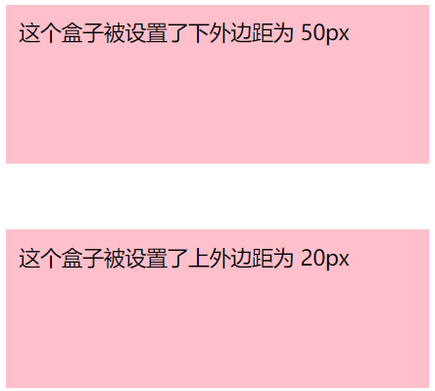
文档流与元素类型
块级元素的特殊处理 - 外边距合并
文档流中，相邻 块级元素 上下外边距会出现合并现象
margin-bottom:50px;
50px
margin-top:20px;

Slide 36

文档流与元素类型
块级元素的特殊处理 - 外边距合并
文档流中，相邻 块级元素 上下外边距会出现合并现象
合并规则：使用外边距更大的数值
小狗子，离我5米远!
margin-bottom:50px;
50px
5米
margin-top:20px;
我还想你离我2米远呢...

Slide 37
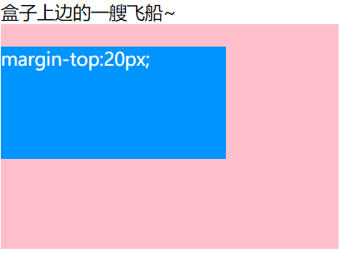
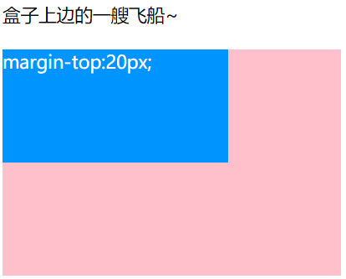
文档流与元素类型
块级元素的特殊处理 - 塌陷现象
设置 子盒子 的 上外边距 20，结果应该是哪个？
答案：第 2 个！
外边距塌陷：
在文档流中块级元素的子盒子设置了上外边距后，会产生子盒子外边距溢出父盒子的现象，我们称之为塌陷。
解决方案：
为父盒子 设置 border 属性
为父盒子 设置 overflow 属性( 值不为 visible)

Slide 38
文档流与元素类型
块级元素的特殊处理.小结
文本换行
溢出处理
外边距合并
塌陷现象
word-break:break-all;
overflow:auto;
现象
border 或 overflow

Slide 39

浮动
目标：知道浮动元素的特征，并利用浮动特征控制布局结构
学习路径
浮动
清除浮动

Slide 40
浮动
为什么需要浮动？
需求：如何让多个 块级元素（div）排成一行显示？
左边画个龙
郭富城
右边画一道彩虹
如果用 行内块(inline-block)，块之间会有去不掉的缝隙
左边画个龙
郭富城
右边画一道彩虹

Slide 41
浮动
为什么需要浮动？
需求：如何让两个 块级元素 分别显示在 左右两边？
左边画个龙
右边画一道彩虹

Slide 42
浮动
为什么需要浮动？
结论：有很多布局，标准流（自上而下）无法完成
解决办法：有很多，其中，浮动 就是一种常见方式
浮动作用：让多个块级元素一行内显示

Slide 43
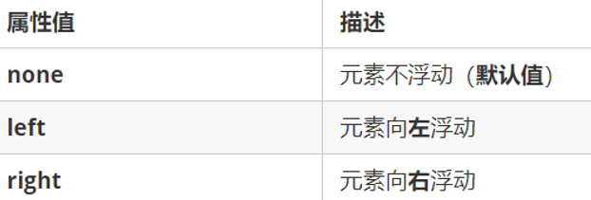
浮动
什么是浮动？
作用：让 元素 脱离标准流，漂浮 到 标准流上面；
并能设置同行显示。
语法：
属性值：
选择器 {
float: 属性值;
}

Slide 44
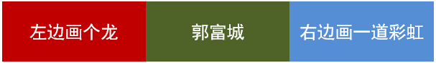

浮动
什么是浮动？
作用：让 元素 脱离标准流，漂浮 到 标准流上面；
并能设置同行显示。
语法：
属性值：
选择器 {
float: 属性值;
}

Slide 45
浮动
浮动特点（重点难点）
元素浮动后，会有3个比较重要的特点：
浮动元素 会 脱离标准流(脱标)
浮动元素 会 一行内显示并且元素顶部对齐
浮动元素 会 具有行内块元素的特性（成行显示，可设置高宽）

Slide 46
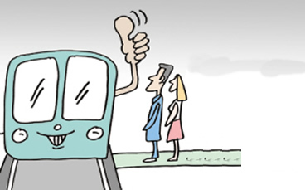

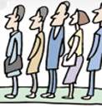
浮动
浮动特点：脱离标准流
设置 float 属性后，元素会有两个表现：
离开标准流（脱标），移动到指定的位置
浮动的元素不再拥有原来的位置，位置被 标准流 后面的元素 前移占据

Slide 47
浮动
浮动特点：脱离标准流
设置 float 属性后，元素会有两个表现：
离开标准流（脱标），移动到指定的位置
浮动的元素不再拥有原来的位置，位置被 标准流 后面的元素 前移占据
DIV_1
剖面图
设置浮动
DIV_2
文字不识别 元素标签的浮动，所以会围绕浮动元素的"空出位置"进行布局

Slide 48
浮动
浮动特点（重点难点）
元素浮动后，会有3个比较重要的特点：
浮动元素 会 脱离标准流(脱标)
浮动元素 会 一行内显示并且元素顶部对齐
浮动元素 会 具有行内块元素的特性（成行显示，可设置高宽）

Slide 49
浮动
浮动特点：一行内显示并且元素顶部对齐
如果多个元素都设置了浮动：
它们会按照属性值 在一行内显示
多个浮动元素会保持顶端对齐
float:left
float:left
float:left
float:left
float:right
两个细节：
浮动方向相同的元素紧挨在一起（无缝隙）
如果父级宽度装不下这些浮动的盒子， 多出的盒子会 换行

Slide 50
浮动
浮动特点（重点难点）
元素浮动后，会有3个比较重要的特点：
浮动元素 会 脱离标准流(脱标)
浮动元素 会 一行内显示并且元素顶部对齐
浮动元素 会 具有行内块元素的特性（成行显示，可设置高宽）

Slide 51
浮动
浮动特点：元素 浮动后 相当于 行内块元素
任何类型的元素都可以浮动，浮动后都具有 行内块元素 特性：
成行显示
宽高由内容决定
宽高可设置
float:left
float:left
float:left

Slide 52
浮动
浮动特点（重点难点）
元素浮动后，会有3个比较重要的特点：
浮动元素 会 脱离标准流(脱标)
浮动元素 会 一行内显示并且元素顶部对齐
浮动元素 会 具有行内块元素的特性（成行显示，可设置高宽）

Slide 53
浮动
目标：知道浮动元素的特征，并利用浮动特征控制布局结构
学习路径
浮动
清除浮动

Slide 54
浮动
清除浮动（重点难点）
元素浮动后，会脱标
三个问题场景：
浮动后，标准流后的元素不补位
父元素宽度不够时，内部的浮动子元素高度不一，可能卡住换行的浮动子元素
父元素不设置高度，一旦子元素浮动，父元素高度将无法撑住

Slide 55
浮动
清除浮动 - 场景1：浮动后，标准流后的元素不补位
浮动后，标准流后的元素不补位
DIV_1
设置浮动
DIV_2

Slide 56
浮动
清除浮动 - 场景1：浮动后，标准流后的元素不补位
浮动后，标准流后的元素不补位
DIV_1
设置浮动
DIV_2

Slide 57
浮动
清除浮动 - 场景2：浮动后，父元素宽度不够，子元素可能被其它子元素卡住
子元素可能被其它子元素卡住
float:left
float:left
float:left
float:left

Slide 58
浮动
清除浮动 - 场景2：浮动后，父元素宽度不够，子元素可能被其它子元素卡住
子元素可能被其它子元素卡住
float:left
float:left
float:left
float:left

Slide 59
浮动
清除浮动 - 场景2：浮动后，父元素宽度不够，子元素可能被其它子元素卡住
子元素可能被其它子元素卡住
float:left
float:left
float:left
float:left

Slide 60
浮动
清除浮动 - 场景3：浮动后，父元素高度变化
子元素浮动，父元素无高度

Slide 61
浮动
清除浮动 - 场景3：浮动后，父元素高度变化
子元素浮动，父元素无高度
float:left

Slide 62
浮动
清除浮动 - 场景3：浮动后，父元素高度变化
子元素浮动，父元素无高度
float:left

Slide 63
浮动
清除浮动（重点难点）
三个问题场景：
浮动后，标准流后的元素不补位
父元素宽度不够时，内部的浮动子元素高度不一，可能卡住换行的浮动子元素
父元素不设置高度，一旦子元素浮动，父元素高度将无法撑住
清除浮动方式：
使用 clear 属性，解决 前两个场景 问题
使用 overflow 属性，解决 父盒子 丢失高度问题

Slide 64
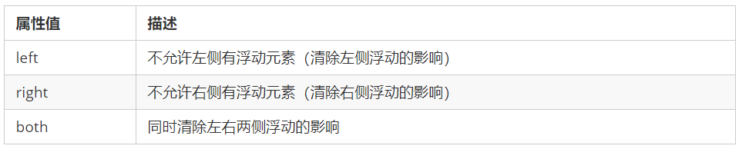
浮动
清除浮动
语法：
属性值：
选择器 {
clear: 属性值;
}
本质：清除浮动元素造成的影响，让其他元素认为浮动元素没有浮起来

Slide 65
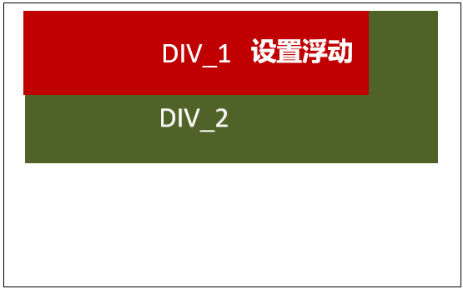
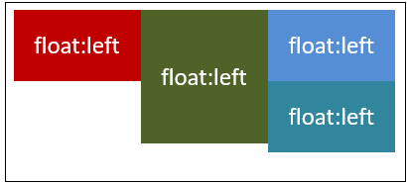
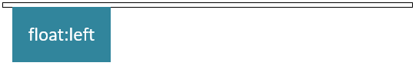
浮动
清除浮动（重点难点）
三个问题场景：
浮动后，标准流后的元素不补位
父元素宽度不够时，内部的浮动子元素高度不一，可能卡住换行的浮动子元素
父元素不设置高度，一旦子元素浮动，父元素高度将无法撑住
被卡住
清除浮动方式：
使用 clear 属性，解决 前两个场景 问题
使用 overflow 属性，解决 父盒子 丢失高度问题

Slide 66
综合案例
要求：导航
通过本案例，主要复习：
并集选择器
盒子模型
行内块元素 ( display: inline-block )
补充：
鼠标指针样式 （ cursor: pointer ）
去掉元素间距的小技巧 ( font-size: 0 )

Slide 67
综合案例
要求：导航
思路：
整体使用 ul li 标签
li 标签 设置为 行内块（inline-block）
li 标签中 放 h4 和 span
设置 li 标签 鼠标样式

Slide 68

综合案例
要求：商品卡片
通过本案例，主要复习：
盒子模型
浮动
补充：
i 标签（斜体标签）
small 标签（缩小字体标签）

Slide 69
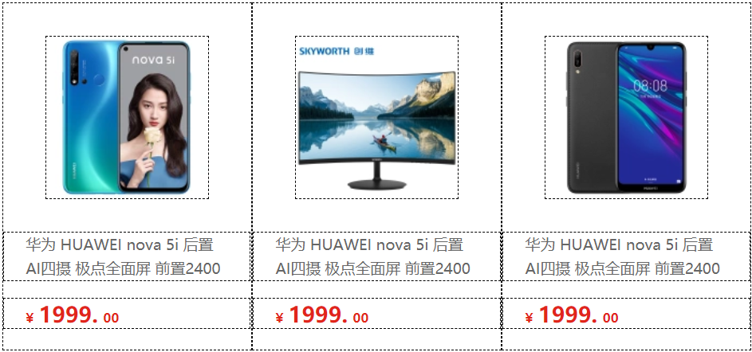
综合案例
要求：商品卡片
思路：
整体 用 div 作为容器
每一件商品用 a 作为容器
包含：图片、名称、价格
补充：
i 标签（币种）
small 标签（价格小数位）

Slide 70
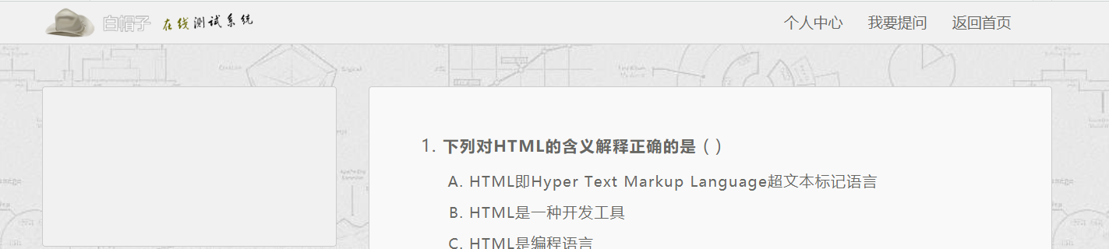
浮动
重要场景：浮动元素+标准流父元素
思考：怎么让左右两个元素 在页面中间显示呢？
方法：
使用一个 父元素 来包裹 两个 浮动元素
原因：
父元素 没有浮动，所以是 标准流，一般用来控制上下位置
子元素 使用浮动，一般控制左右位置
没有浮动的父元素
float:left
float:right

Slide 71
HTML 标签 上
什么是网页
HTML 基本结构与语法规范
开发环境
HTML 常用标签
HTML 实体符号
Notes:
1.用html标签语言编写的文件，用浏览器打开，就可以看到界面了
2.基本结构：html - head , body , 语法规范：双标签 和 单标签
3.开发环境：vscode
4.html常用标签 ：标题、注释、段落、换行、无序列表、有序列表、自定义列表、图片、相对路径、音频和视频、超链接、符号实体

Slide 73
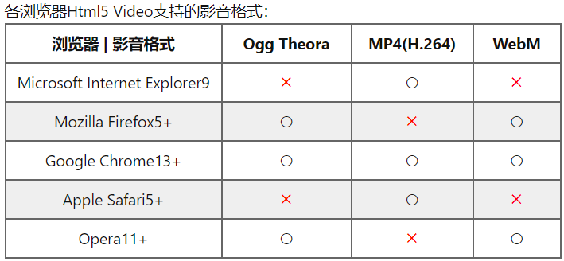

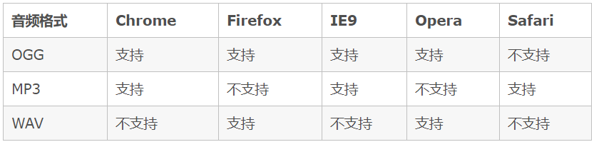
宽度： width
高度： height

Slide 74
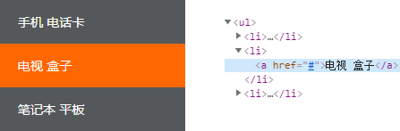

伪类选择器
超链接 伪类选择器
代码：
/* :link 是链接伪类选择器 未访问过的 */
a:link {
color: red;
}
/* :visited 是链接伪类选择器 鼠标点击之后 */
a:visited {
color: blue;
}
/* :hover 是链接伪类选择器 鼠标悬停 */
a:hover {
color: pink;
}
/* :active 是链接伪类选择器 鼠标激活 */
a:active {
color: green;
}
注意：

Slide 75
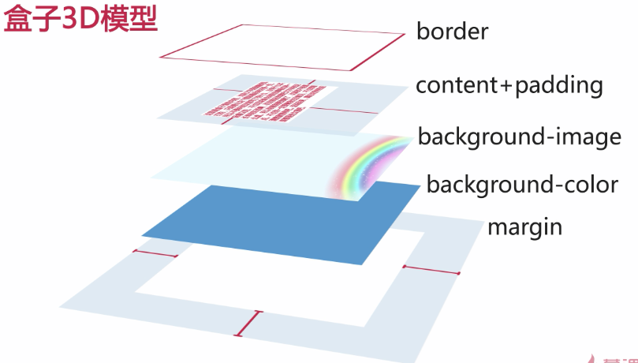
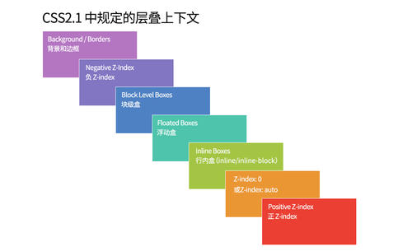

Slide 76
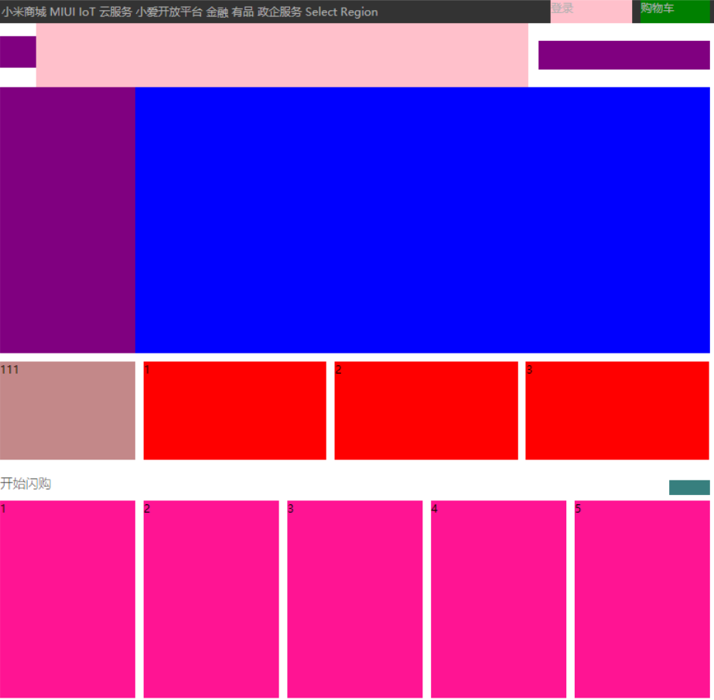
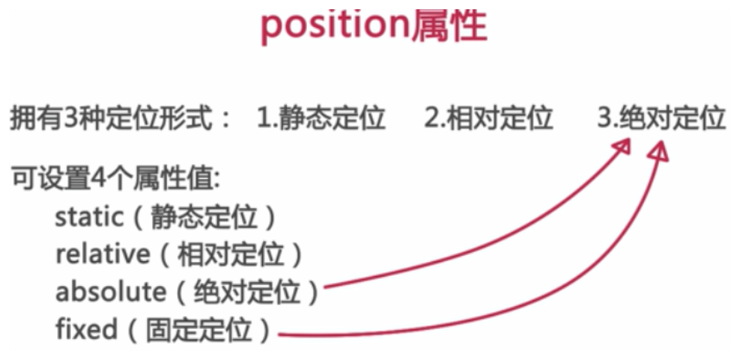
http://m.imooc.com/article/8983

Slide 77
图标素材 – 请自行取用、改色、放大

Slide 78
图标素材 – 请自行取用、改色、放大

Slide 79
图标素材 – 请自行取用、改色、放大

